Slide 1


Hệ thống giám sát chất lượng không khí
Môn học: Thiết kế ứng dụng di động
Guide: Huỳnh Hoàng Hà

Slide 2
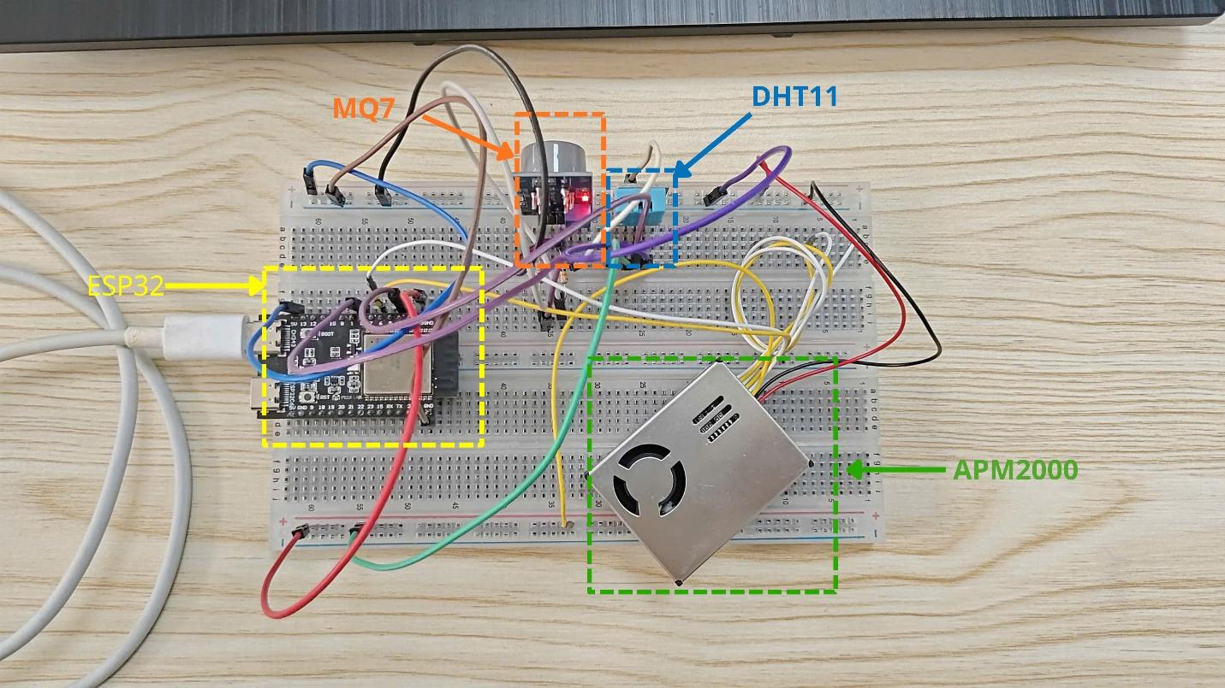
Phần cứng
Đã hoàn thành:
Dựng xong khung firmware theo kiến trúc modular (config, core, sensors, processing, system)
Hoàn thành pipeline cho DHT11 và MQ-7: đọc → kiểm tra hợp lệ → lọc nhiễu → gộp mẫu → chuẩn hóa
Có model trạng thái chung cho mọi cảm biến. (OK/ INVALID/ UNAVAILABLE/ ERROR)
Test thực tế trên board, kiểm thử và sửa lỗi đọc sensor
Đẩy dữ liệu Supabase thành công

Slide 3
Mobile App
Đã hoàn thành:
1. Tích hợp gọi API lấy thông tin ở các khu vực khác
· Cho phép người dùng tra cứu chất lượng không khí ở các địa điểm bất kỳ trên thế giới
· Cung cấp dữ liệu thời gian thực từ các trạm đo chất lượng không khí công khai
· Tích hợp thông tin WAQI vào giao diện ứng dụng một cách liền mạch với dữ liệu thiết bị

Slide 4
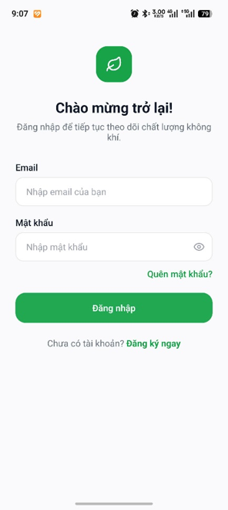
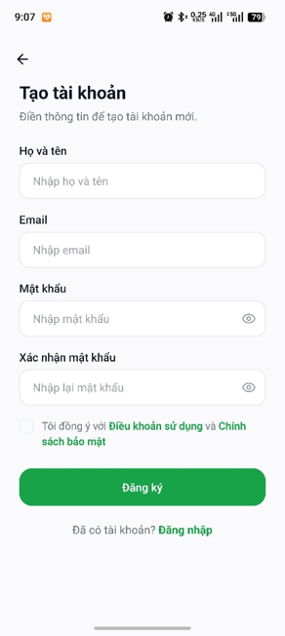
Thi công App
Splash, Đăng nhập, Đăng ký (có xác thực đầu vào, hiện/ẩn mật khẩu, quên mật khẩu)

Slide 5
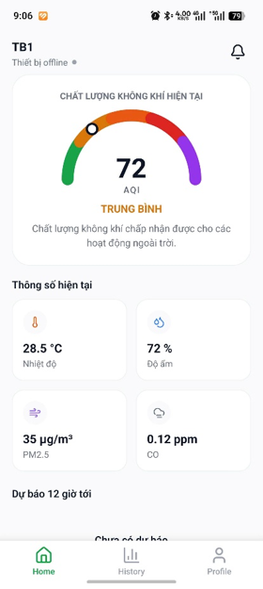
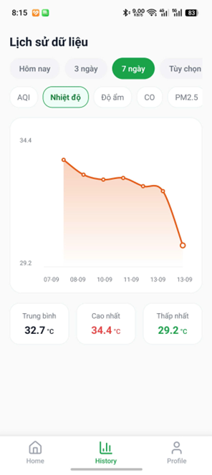
Thi công App
Trang chủ: đồng hồ đo AQI, 4 chỉ số cảm biến, dự báo 12 giờ tới
Lịch sử dữ liệu: biểu đồ theo 4 khoảng thời gian, chọn theo từng chỉ số

Slide 6
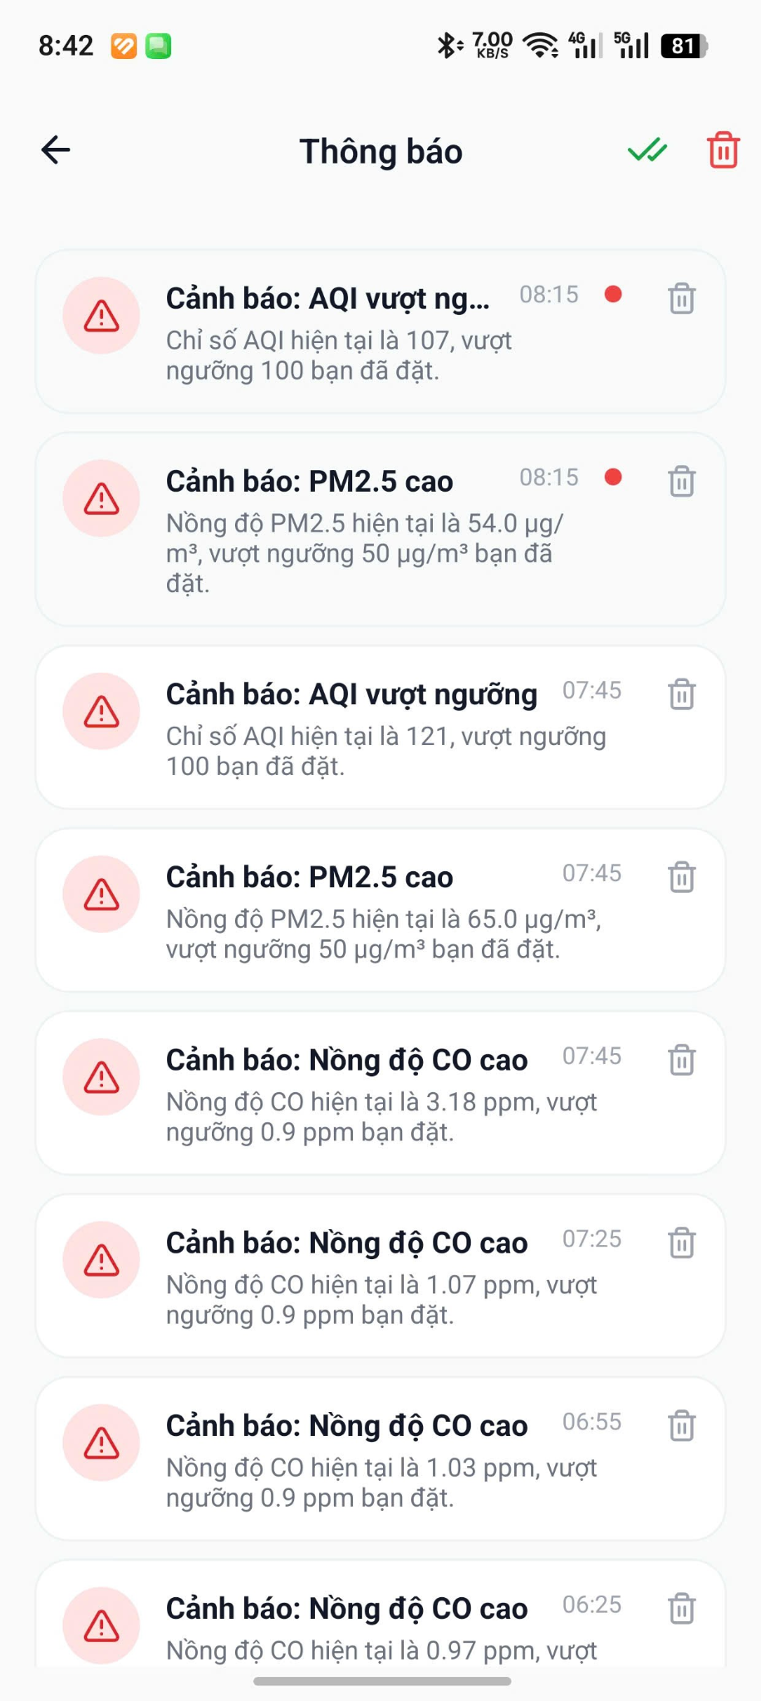
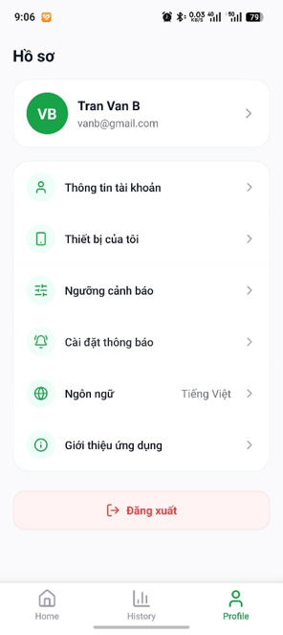
Thi công App
Thông báo: hiển thị thông báo vượt ngưỡng đã đặt. Cho phép đánh dấu xóa và đã đọc
Hồ sơ và 6 màn cài đặt con: thông tin tài khoản, thiết bị, ngưỡng cảnh báo, cài đặt thông báo, ngôn ngữ, giới thiệu

Slide 7
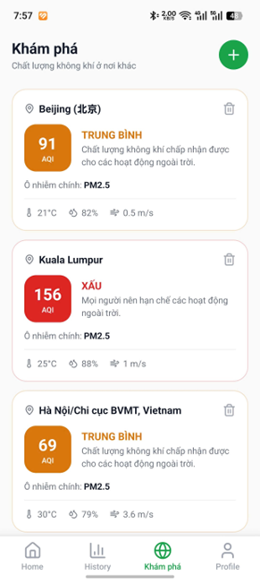
Đồng bộ dữ liệu
Trang khám phá: cho phép người dùng chọn vị trí và lấy API dữ liệu từ AQICN.ORG

Slide 8
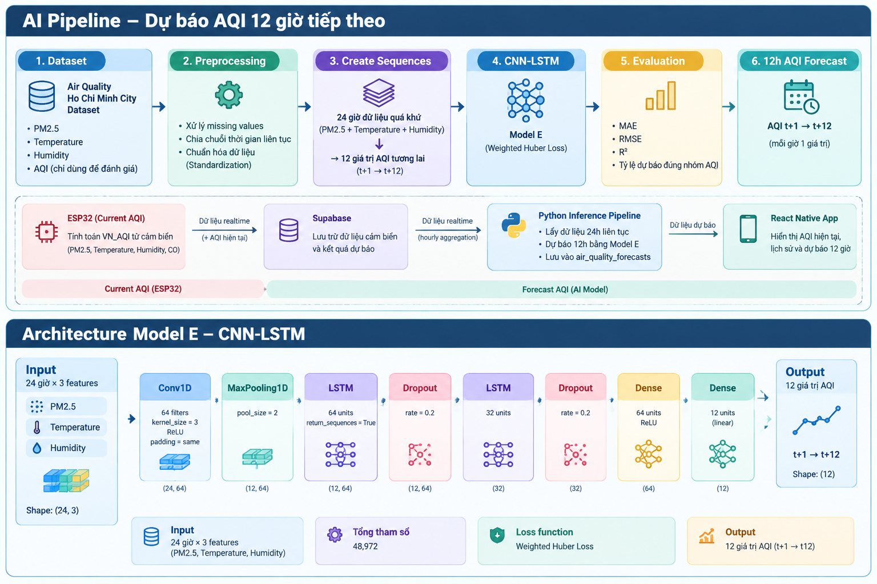
AI

Slide 9
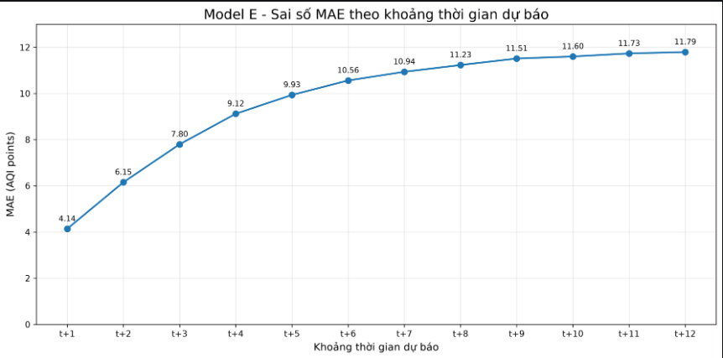
AI
Biểu đồ thể hiện MAE của Model E theo từng khoảng thời gian dự báo. Khi dự báo càng xa, sai số tăng dần. Ở t+1, MAE đạt 4.14 điểm AQI, trong khi ở t+12 tăng lên 11.79 điểm. Điều này cho thấy mô hình có độ chính xác tốt hơn ở các khoảng dự báo ngắn.

Slide 10
THANKS FOR LISTENING

